Slide 1
Mercado potencial para incrementar la cartera de servicios de la empresa Alcatel-Lucent, en la sucursal de Quito-Ecuador, para el año 2012, a través de la implementación del servicio de soluciones de telecomunicaciones para clientes corporativos
Maestría en Administración de Empresas. MBA. Programa de Habilidades Múltiples.
Ing. Lorena Chicaiza
Tutor: Ing. Eddy A. Castillo. MMT MBA.
02 de Julio de 2013

Slide 2
AGENDA
Introducción
Revisión Capítulos I, II, III y IV.
Capítulo V: Propuesta y Estrategia MIX
Misión, Visión, Valores
Matriz General Electric
Matriz de Síntesis Estratégica
Objetivos
Estructura Organizacional
Controles

Slide 3
AGENDA
Capítulo VI: Desarrollo de Estrategias
Promoción
Servicio
Precio
Plaza
Capitulo VII: Análisis Financiero
Cuota de Mercado, Estrategias e Ingresos
Presupuestos
Punto de Equilibrio
Flujo de Efectivo
Evaluación Financiera
Estado de Resultados Proforma

Slide 4
INTRODUCCIÓN

Slide 5
INTRODUCCIÓN
PROBLEMA

Slide 6
INTRODUCCIÓN
OBJETIVO GENERAL

Slide 7
INTRODUCCIÓN
OBJETIVOS ESPECÍFICOS
Realizar Análisis Situacional Empresa
Ejecutar Investigación de Mercados
Elaborar Pronósticos y Mercado Potencial
Establecer Propuesta Estratégica
Desarrollar Estrategias y Planes de Acción
Realizar Análisis Financiero

Slide 8
ANÁLISIS SITUACIONAL
MATRIZ FODA

Slide 9
ANÁLISIS SITUACIONAL
MATRIZ FODA

Slide 10
ANÁLISIS SITUACIONAL
MATRIZ FODA

Slide 11
INVESTIGACIÓN DE MERCADOS
INVESTIGACIÓN EXPLORATORIA
INVESTIGACIÓN DESCRIPTIVA

Slide 12
INVESTIGACIÓN DE MERCADOS
HIPÓTESIS
El mercado potencial más atractivo para el servicio de telecomunicaciones dirigido a clientes corporativos de la Empresa Alcatel-Lucent Ecuador es la industria de la Explotación de Minas y Canteras.

Slide 13
INVESTIGACIÓN DE MERCADOS
RESULTADOS
Demanda Insatisfecha.
Intensión de adquisición del nuevo servicio.
Presupuesto a asignar.
Que tipo de solución necesitan.

Slide 14
PRONÓSTICOS Y MERCADO META
PRONÓSTICO DE VENTAS
MERCADO META

Slide 15
PROPUESTA Y ESTRATEGIA MIX
MISIÓN
La misión de Alcatel-Lucent Ecuador es entregar innovación en la atención de las necesidades de soluciones integrales de telecomunicaciones, para crear una infraestructura tecnológica de calidad en las empresas de segmentos verticales específicos de la manera más eficaz y eficiente posible.
La misión de la nueva línea de negocio es brindar consultoría, diseño e implantación de soluciones de telecomunicaciones integrales para facilitar el establecimiento de soluciones tecnológicas en las empresas de segmentos verticales específicos de forma rápida y acorde a las necesidades específicas de sus clientes.

Slide 16
PROPUESTA Y ESTRATEGIA MIX
VISIÓN
Consolidar la presencia de Alcatel-Lucent Ecuador en el mercado nacional para convertirse en la empresa más rentable y líder en telecomunicaciones en el país.
La visión de la nueva línea de negocio es aportar mayoritariamente para que la empresa aumente su rentabilidad y se posicione fuertemente en el mercado de las telecomunicaciones.

Slide 17
PROPUESTA Y ESTRATEGIA MIX
MATRIZ GENERAL ELECTRIC

Slide 18
PROPUESTA Y ESTRATEGIA MIX
MATRIZ DE SÍNTESIS ESTRATÉGICA

Slide 19
PROPUESTA Y ESTRATEGIA MIX
ESTRATEGIAS

Slide 20
PROPUESTA Y ESTRATEGIA MIX
OBJETIVOS
Desarrollar soluciones integrales de telecomunicaciones en 14 empresas del sector económico de Explotación de Minas y Canteras y en siete empresas del sector económico de la Construcción cada cuatrimestre, generando ingresos de $3.268.000,00 y $1.659.000,00 respectivamente en el primer año.
Desarrollar soluciones integrales de telecomunicaciones en 22 empresas del sector económico de Explotación de Minas y Canteras y en 11 empresas del sector económico de la Construcción cada cuatrimestre, generando ingresos de $4.940.000,00 y $2.528.000,00 respectivamente en el segundo año.
Desarrollar soluciones integrales de telecomunicaciones en 14 empresas del sector económico de Explotación de Minas y Canteras y en 16 empresas del sector económico de la Construcción cada cuatrimestre, generando ingresos de $3.268.000,00 y $3.871.000,00 respectivamente en el tercer año.
Desarrollar soluciones integrales de telecomunicaciones en 10 empresas del sector económico de Explotación de Minas y Canteras y en 11 empresas del sector económico de la Construcción cada cuatrimestre, generando ingresos de $2.204.000,00 y $2.528.000,00 respectivamente en el cuarto año.

Slide 21
PROPUESTA Y ESTRATEGIA MIX
ESTRUCTURA ORGANIZACIONAL

Slide 22
PROPUESTA Y ESTRATEGIA MIX
CONTROLES
Estratégicos
Operativos
Financieros
Ingresos
Año 1: ingresos por ventas
Cuatrimestre I: 43.3% del total esperado.
Cuatrimestre II: 33.3% del total esperado.
Cuatrimestre III: 23.3% del total esperado.

Slide 23
PROPUESTA Y ESTRATEGIA MIX
CONTROLES
Financieros
Ingresos
Año 2: ingresos por ventas
Cuatrimestre I: 35% del total esperado.
Cuatrimestre II: 35% del total esperado.
Cuatrimestre III: 30% del total esperado.
Años 3 y 4: ingresos por ventas
Cuatrimestre I, II, III: 33,3% del total esperado.

Slide 24
PROPUESTA Y ESTRATEGIA MIX
CONTROLES
Financieros
Costos
Año 1: no deberán superar el 65% del total de ingresos por ventas esperados
Materia Prima Directa no superará: 52%
Mano de Obra Directa no superará: 8,9%
Fabricación no superará: 3,9%

Slide 25
PROPUESTA Y ESTRATEGIA MIX
CONTROLES
Financieros
Costos
Año 2: no deberán superar el 69,6% del total de ingresos por ventas esperados
Año 3: no deberán superar el 72% del total de ingresos por ventas esperados
Año 4: no deberán superar el 79,9% del total de ingresos por ventas esperados

Slide 26
PROPUESTA Y ESTRATEGIA MIX
CONTROLES
Financieros
Gastos
Año 1: no deberán superar el 5,2% del total de ingresos por ventas esperados
Año 2: no deberán superar el 4% del total de ingresos por ventas esperados
Año 3: no deberán superar el 5,8% del total de ingresos por ventas esperados
Año 4: no deberán superar el 8,6% del total de ingresos por ventas esperados

Slide 27
DESARROLLO DE ESTRATEGIAS
ESTRATEGIAS

Slide 28
DESARROLLO DE ESTRATEGIAS

Slide 29
ANÁLISIS FINANCIERO
CUOTA DE MERCADO

Slide 30
ANÁLISIS FINANCIERO
CUOTA DE MERCADO

Slide 31
ANÁLISIS FINANCIERO
ESTRATEGIAS Y APORTACIÓN A LOS INGRESOS

Slide 32
ANÁLISIS FINANCIERO
PRESUPUESTOS

Slide 33
ANÁLISIS FINANCIERO
PRESUPUESTOS

Slide 34
ANÁLISIS FINANCIERO
PRESUPUESTOS

Slide 35
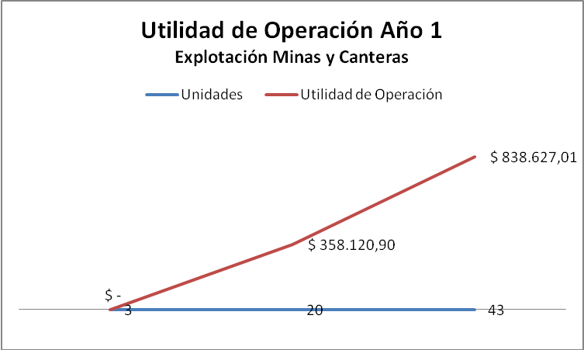
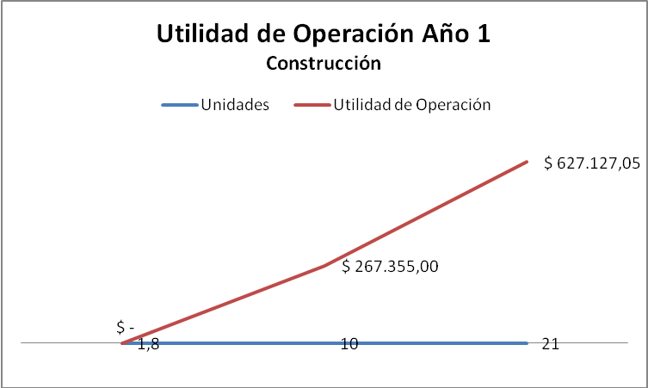
ANÁLISIS FINANCIERO
PUNTO DE EQUILIBRIO

Slide 36
ANÁLISIS FINANCIERO
FLUJO DE EFECTIVO

Slide 37
ANÁLISIS FINANCIERO
EVALUACIÓN FINANCIERA

Slide 38
ANÁLISIS FINANCIERO
ESTADO DE RESULTADOS PROFORMA

Slide 39
CONCLUSIONES
La rentabilidad alcanzada en los últimos cinco años en las empresas que pertenecen a la industria de telecomunicaciones, el crecimiento en el país del Producto Interno Bruto PIB en los sectores económicos de Explotación de Minas y Canteras y de la Construcción; y, la aportación de las telecomunicaciones en la economía y en el desarrollo de la sociedad, se convierten en conjunto, en un justificativo válido en las empresas de la industria para seguir invirtiendo en las TIC y ampliar la oferta en un mercado de telecomunicaciones creciente.

Slide 40
CONCLUSIONES
La existencia del problema alrededor de la determinación de un mercado potencial para ampliar la oferta en la industria en las empresas que atienden a los grandes operadores de telecomunicaciones, fue corroborada mediante el análisis causa-efecto que demostró que la incertidumbre ocasionada en la determinación de un mercado potencial es causada por el desconocimiento de la oferta, demanda, competencia y portafolio de productos y servicios de telecomunicaciones en el mercado actual.

Slide 41
CONCLUSIONES
El propósito de la investigación de mercado fue enfocado a disminuir la incertidumbre en la determinación de un mercado potencial para soluciones de telecomunicaciones integral, y su ejecución permitió obtener datos que disminuyeron notablemente la incertidumbre alcanzada.

Slide 42
CONCLUSIONES
Con los hallazgos obtenidos en el presente estudio, en adelante, queda expuesto el planteamiento que considere la reducción de los actores en la cadena de servicios de telecomunicaciones, con el único objetivo de mejorar los procesos para lograr efectividad, eficiencia y eficacia, donde prime la reducción de costos en miras de alcanzar una mejor rentabilidad para las empresas de telecomunicaciones y a la vez un mejor servicio para el usuario final.

Slide 43
GRACIAS!

